Slide 1
Web Semantica & Linked Data Grupo 19
Jorge Fernández Rollón
Anllelo Felipe Granado Valdés
Fernando Madrazo Bringas
Marçal Abad Hidalgo
PengCheng Qiu

Slide 2
Hands-on 1
CSV: Accidentes de bicicletas.
Cumplimos con los requisitos indicados:
R1: Extraido de Smart City.
R2: Formato CSV.
R3: Open License.
R4: Real-World enities.

Slide 3
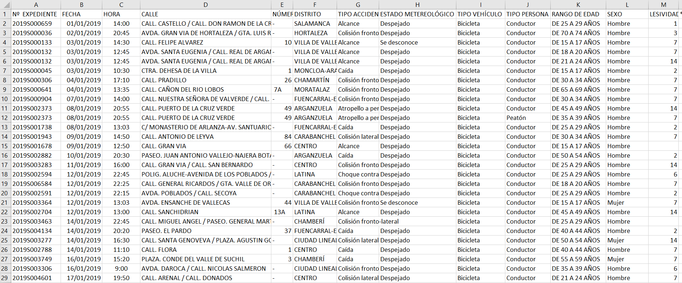
Hands-on 2
En analysis.html definimos las clases, y sus tipos. Además de los recursos que contienen los elementos.
Problema para entender algunos conceptos de la tabla.
Problema en la ontología porque tuvimos que definer clases que no teníamos.

Slide 4
Hands-on 3
Importar fichero JSON a LODRefine.
Problema con LODRefine, usamos OpenRefine.
Problema con las operaciones del JSON.
Análisis y corrección de datos para facilitar elaboración del RDF.
Elaboración del RDF.

Slide 5
Hands-on 4
Data Linking:
Instancias que pueden estar conectadas.
Instancias que se repitan.
Definir los servicios de reconciliación.
Problema con JSON.
Hacer reconciliación.
Problema con DBPedia. Cambiamos a WikiData.
Exportar a RDF.

Slide 6
Hands-on 5
Ahora realizaremos la demo.

